Slide 1



INFORMATION TECHNOLOGY PROJECT MANAGEMENT
Chap VII: IT project Quality management
Lecturer:

Slide 2

CONTENT
TỔNG QUAN VỀ QUẢN LÝ CHẤT LƯỢNG DỰ ÁN
QUY TRÌNH QUẢN LÝ CHẤT LƯỢNG DỰ ÁN

Slide 3
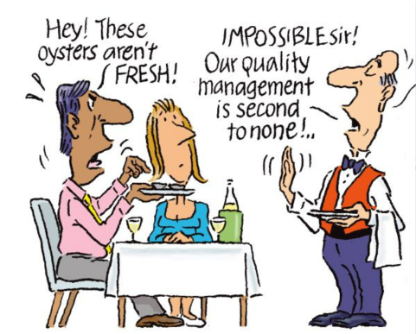
MỤC TIÊU CỦA CHAPTER VI – QUẢN LÝ RỦI RO DỰ ÁN
  Nắm được khái niệm chất lượng dự án.
  Hiểu được qui trình quản lý chất lượng dự án.
  Nắm được các mô hình quản lý chất lượng tiêu biểu.
  Cải tiến chất lượng dự án.
CMC UNIVERSITY 2024

Slide 4
TỔNG QUAN VỀ QUẢN LÝ CHẤT LƯỢNG DỰ ÁN

Slide 5

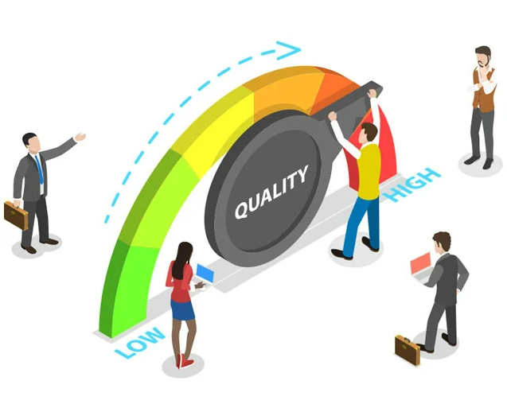
1. TỔNG QUAN VỀ QUẢN LÝ CHẤT LƯỢNG DỰ ÁN
Project Quality management
“The International Organization for Standardization (ISO) defines quality as “the degree to which a set of inherent characteristics fulfils requirements”
ISO9000:2000
  Tổ chức Quốc tế về Tiêu chuẩn hóa ISO, trong dự thảo DIS 9000:2000, đã đưa ra định nghĩa sau: “Chất lượng là khả năng của tập hợp các đặc tính của một sản phẩm, hệ thống hay quá trình để đáp ứng các yêu cầu của khách hàng và các bên có liên quan".
CMC UNIVERSITY 2024

Slide 6
KHÁI NIỆM CHẤT LƯỢNG
  Một số đặc điểm sau đây của khái niệm chất lượng
  Chất lượng được đo bởi sự thỏa mãn nhu cầu. Nếu một sản phầm vì lý do nào đó mà không được nhu cầu chấp nhận thì phải bị coi là có chất lượng không tốt, cho dù trình độ công nghệ để chế tạo ra sản phẩm đó có thể rất hiện đại. Đây là một kết luận then chốt và là cơ sở để các nhà chất lượng định ra chính sách, chiến lược kinh doanh của mình.
  Do chất lượng được đo bởi sự thỏa mãn nhu cầu, mà nhu cầu luôn luôn biến động nên chất lượng cũng luôn luôn biến động theo thời gian, không gian, điều kiện sử dụng.
  Khi đánh giá chất lượng của một đối tượng, ta phải xét và chỉ xét đến mọi đặc tính của đối tượng có liên quan đến sự thỏa mãn những nhu cầu cụ thể. Các nhu cầu này không chỉ từ phía khách hàng mà còn từ các bên có liên quan, ví dụ như các yêu cầu mang tính pháp chế, nhu cầu của cộng đồng xã hội.
  Nhu cầu có thể được công bố rõ ràng dưới dạng các qui định, tiêu chuẩn nhưng cũng có những nhu cầu không thể miêu tả rõ ràng, người sử dụng chỉ có thể cảm nhận chúng, hoặc có khi chỉ phát hiện được trong chúng trong quá trình sử dụng.
  Chất lượng không chỉ là thuộc tính của sản phẩm, hàng hóa mà ta vẫn hiểu hàng ngày. Chất lượng có thể áp dụng cho một hệ thống, một quá trình.
CMC UNIVERSITY 2024

Slide 7
2. QUY TRÌNH QUẢN LÝ CHẤT LƯỢNG DỰ ÁN

Slide 8
Project Quality management
2. QUY TRÌNH QUẢN LÝ CHẤT LƯỢNG
  Quản lý chất lượng dự án đảm bảo rằng dự án sẽ đáp ứng các nhu cầu mà nó được cam kết
  Quy trình
  Lập kế hoạch chất lượng
  Đảm bảo chất lượng
  Kiểm soát chất lượng
CMC UNIVERSITY 2024

Slide 9
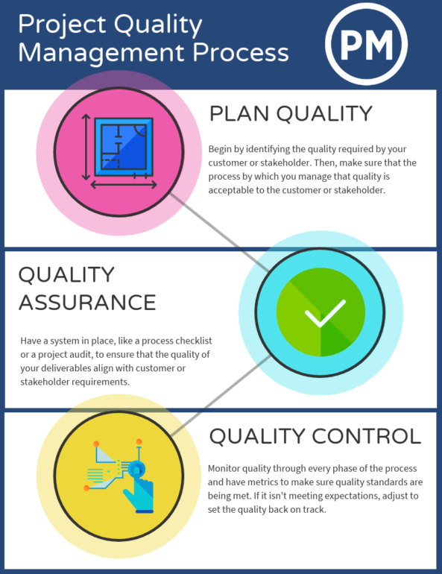
QUY TRÌNH QUẢN LÝ CHẤT LƯỢNG
  Lập kế hoạch chất lượng: xác định những tiêu chuẩn chất lượng có liên quan đến dự án và làm thế nào để đáp ứng chúng
  Đảm bảo chất lượng: theo định kỳ đánh giá hiệu suất tổng thể dự án để đảm bảo dự án sẽ đáp ứng các tiêu chuẩn chất lượng có liên quan
  Kiểm soát chất lượng: kết quả giám sát dự án cụ thể để đảm bảo rằng họ tuân thủ các tiêu chuẩn chất lượng có liên quan
CMC UNIVERSITY 2024

Slide 10
QUY TRÌNH QUẢN LÝ CHẤT LƯỢNG
Lập kế hoạch chất lượng
  Khả năng dự đoán tình huống và chuẩn bị hành động để mang lại kết quả mong muốn
  Ai chịu trách nhiệm về chất lượng dự án?
  Người quản lý dự án chịu trách nhiệm cuối cùng cho việc quản lý chất lượng các dự án, tuy nhiên đánh giá chất lượng lại thuộc về bộ phận đảm bảo chất lượng.
  Ở mức lập kế hoạch quản lý, cần quyết định
  Tiêu chuẩn
  Nhóm có trách nhiệm đối, nếu cần tách nhóm kiểm soát chất lượng và thẩm quyền của họ
  Các công tác rà xét, thường xuyên rà xét (ví dụ: tất cả các kết quả chuyển giao theo công việc hoặc chỉ kết quả bàn giao dự án)
  Có được cam kết đối với khái niệm quản lý chất lượng
  Ở mức độ lập kế hoạch làm việc
  Kiểm soát và phương pháp quản lý chất lượng
  Thiết lập quy trình quản lý chất lượng
  Thống nhất người (chính xác) sẽ ký nhận:
    Người chịu trách nhiệm
    Quản đốc dự án / trưởng nhóm
    Đại diện người sử dụng có ảnh hưởng
    Người kiểm soát chất lượng
CMC UNIVERSITY 2024

Slide 11
QUY TRÌNH QUẢN LÝ CHẤT LƯỢNG
Lập kế hoạch chất lượng
  Giải pháp để ngăn ngừa lỗi:
  Lựa chọn công cụ thích hợp
  Đào tạo nhân sự về chất lượng
  Lập kế hoạch quy trình để đảm bảo các kết quả phù hợp
  Khía cạnh phạm vi dự án
  Chức năng
  Đặc tính
  Kết quả đầu ra hệ thống
  Hiệu suất
  Độ tin cậy
  Bảo trì
CMC UNIVERSITY 2024

Slide 12
QUY TRÌNH QUẢN LÝ CHẤT LƯỢNG
Đảm bảo chất lượng
  Đảm bảo chất lượng (Quality assurance)
  Tiêu chuẩn (Benchmarking)
  Kiểm định chất lượng (Quality audit)
  PM dự án phải xác định tầm quan trọng của các biến động vì nó liên quan đến tổng thể dự án
  PM dự án phải xác định các ngưỡng giới hạn mà dự án đặt ra cho các biến động trong phạm vi dự án, cũng như trong bối cảnh của tổ chức và sử dụng nguồn lực hợp lý
  Phân tích nguyên nhân sâu xa: xác định nguyên nhân chính xác của vấn đề
CMC UNIVERSITY 2024

Slide 13
QUY TRÌNH QUẢN LÝ CHẤT LƯỢNG
Đảm bảo chất lượng
  Quá trình quản lý chất lượng
  Tiến hành kiểm định các gói công việc đã hoàn thành cũng như đang thực hiện
  Tiến hành kiểm định chất lượng các gói công việc
  Tiến hành kiểm định việc quản lý phiên bản và quy trình quản lý cấu hình
  Phân tích biến động về chất lượng để xác định nguyên nhân sâu xa của vấn đề.
  Phân tích tầm quan trọng của bất kỳ biến động nào
  Nhận biết khi nảo bảng kí nhận của khách hàng là quan trọng cho việc chấp nhận chất lượng sản phẩm làm ra
CMC UNIVERSITY 2024

Slide 14
QUY TRÌNH QUẢN LÝ CHẤT LƯỢNG
Kiểm soát chất lượng
  Các kết quả chính của kiểm soát chất lượng là
  Quyết định nghiệm thu
  Làm lại
  Điều chỉnh quá trình
  Các hoạt động điều chỉnh
  Khi việc thực hiện dự án không diễn ra theo kế hoạch, hoặc chất lượng sản phẩm/công việc chưa đạt yêu cầu
  Khi chi phí cho dự án có nguy cơ tăng lên
  Khi chất lượng công việc/sản phẩm có nguy cơ giảm
CMC UNIVERSITY 2024

Slide 15
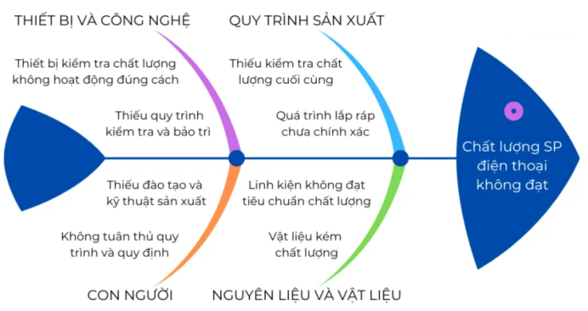
QUY TRÌNH QUẢN LÝ CHẤT LƯỢNG
Một số công cụ kiểm soát chất lượng
Sơ đồ nguyên nhân và kết quả
CMC UNIVERSITY 2024

Slide 16
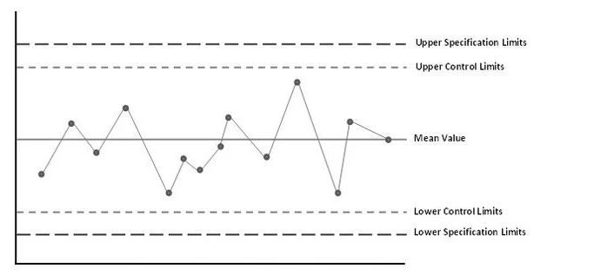
QUY TRÌNH QUẢN LÝ CHẤT LƯỢNG
Một số công cụ kiểm soát chất lượng
Biểu đồ kiểm soát chất lượng
CMC UNIVERSITY 2024

Slide 17
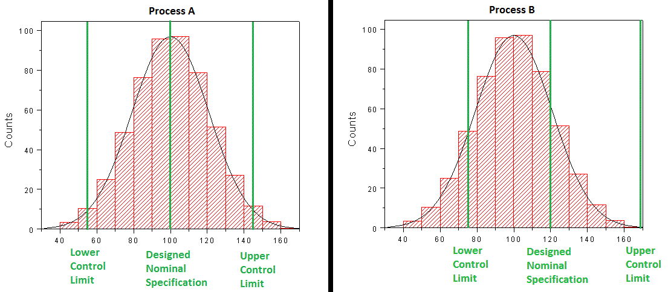
QUY TRÌNH QUẢN LÝ CHẤT LƯỢNG
Một số công cụ kiểm soát chất lượng
Histograms
CMC UNIVERSITY 2024

Slide 18
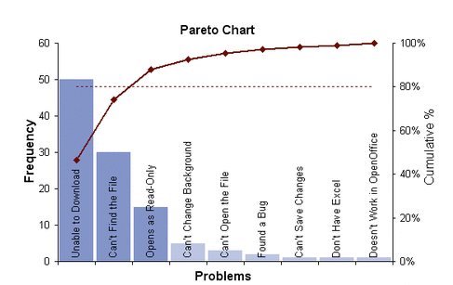
QUY TRÌNH QUẢN LÝ CHẤT LƯỢNG
Một số công cụ kiểm soát chất lượng
Pareto chart
Sơ đồ Pareto được sử dụng rộng rãi trong quản lý chất lượng để phân loại và xác định ưu tiên trong việc giải quyết vấn đề. Công cụ này giúp PM xác định rõ các yếu tố gây ra tác động lớn nhất và tập trung nguồn lực vào những điểm cần xử lý trước để đạt được hiệu quả tối đa.
CMC UNIVERSITY 2024

Slide 19
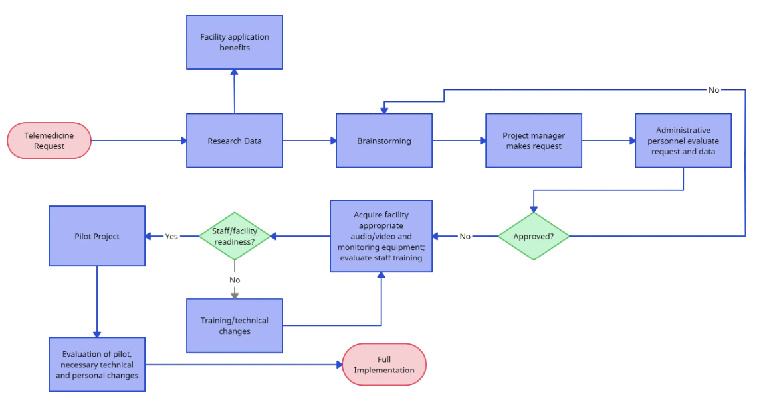
QUY TRÌNH QUẢN LÝ CHẤT LƯỢNG
Một số công cụ kiểm soát chất lượng
Sơ đồ luồng (Flowcharts)
CMC UNIVERSITY 2024

Slide 20
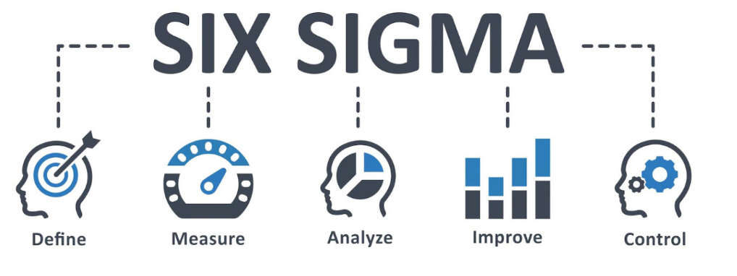
QUY TRÌNH QUẢN LÝ CHẤT LƯỢNG
Một số công cụ kiểm soát chất lượng
Six Sigma
Six Sigma ( 6 Sigma hay 6σ ) là một phương pháp cải tiến quy trình kinh doanh và quản lý chất lượng bằng cách dựa trên thống kê để tìm ra lỗi sản phẩm, xác định nguyên nhân của lỗi và xử lý lỗi nhằm tăng độ chính xác của quy trình. Tập trung vào nhận diện và nắm bắt tường tận các yêu cầu của khách hàng nên có tính định hướng khách hàng khá cao.
Six Sigma sử dụng phương pháp thống kê để đếm số lỗi phát sinh trong một quá trình, sau đó tìm ra cách để khắc phục, đưa nó gần tới mức "không lỗi" càng tốt. Chỉ khi nào một quy trình không tồn tại hơn 3, 4 lỗi trên mỗi 1 triệu sản phẩm, nó mới đạt tiêu chuẩn của Six Sigma.
CMC UNIVERSITY 2024

Slide 21
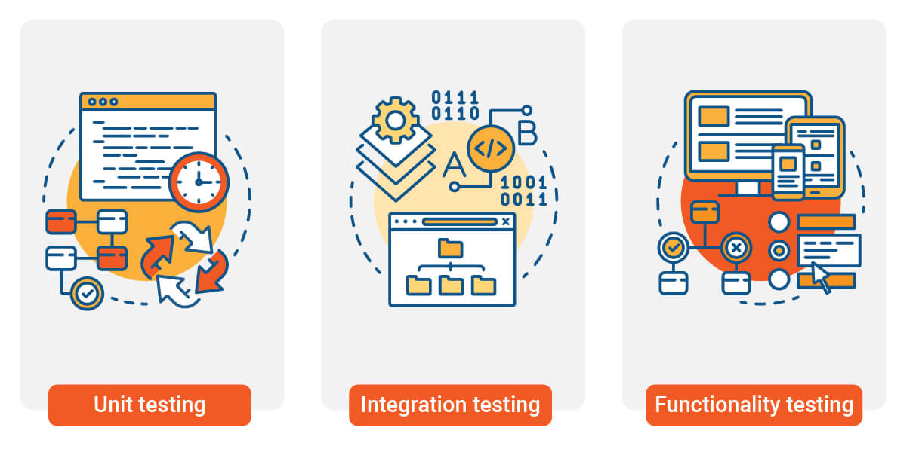
QUY TRÌNH QUẢN LÝ CHẤT LƯỢNG
Một số công cụ kiểm soát chất lượng
Kiểm thử (Testing)
Các loại kiểm thử
  Kiểm thử đơn vị (Unit testing)
  Kiểm thử tích hợp (Integration testing)
  Kiểm thử tính năng (Functionality testing)
  Kiểm thử hệ thống (System testing)
  Kiểm thử sự chấp thuận của người dùng (User acceptance testing)
CMC UNIVERSITY 2024

Slide 22
THANK YOU!
Chap VII: IT project Quality management
Lecturer:

